Slide 1
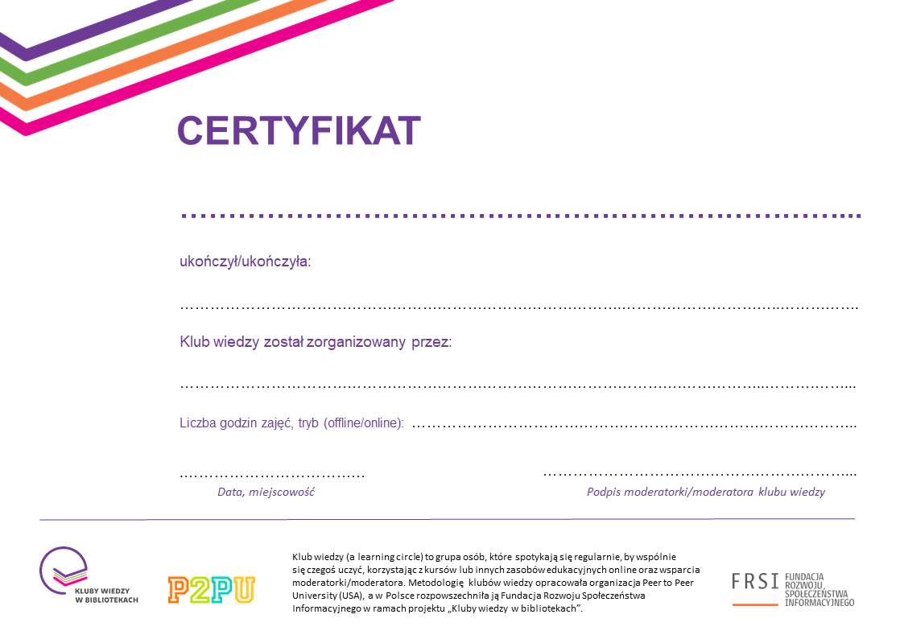

Slide 2
Logo biblioteki
Anna Kowalska
Kurs asertywności
Bibliotekę Miejską w Naszej Gminie
6 tygodni, łącznie 9 godzin, online
15.02.2022 Nasza Gmina

